Slide 1
Національна академія внутрішніх справ
Кафедра філософії права та юридичної логіки
ФІЛОСОФІЯ
Мультимедійний підручник

Slide 2
Філософія як наука
і світогляд
Тема 1.

Slide 3
ПЛАН ЛЕКЦІЇ:
1. Світогляд, його структура, рівні, типи та їх сутність.
2. Специфіка філософського вирішення світоглядних питань.
3. Предмет, основні питання та функції філософії. Значення філософії для професійної діяльності юристів.

Slide 4
Рекомендована література:
Головашенко І. О. Філософія [Текст] : навч. посіб. / І. О. Головашенко. ‑ Вінниця : ВНТУ, 2016. ‑ 200 с.
Кримський С.Б. Запити філософських смислів. – К.: Видавець ПАРАПАН, 2003. – 240 с.
Костицький М.В. Про діалектику як методологію юридичної науки / М.В. Костицький // Філософські та методологічні проблеми права. – № 1. – 2012. – С. 3 ‑ 17.
Кремінь В.П., Ільїн В.В. Філософія: Логос, Софія, Розум: Підручник. – К.: Книга. 2007 – 432 с.
Мозговий Л. І., Бичко І. В., Додонов Р. О. та ін. Філософія. Кредитно-модульний курс: Навч. посіб. / За ред. Р. О. Додонова, Л. І. Мозгового. ‑ К.: Центр учбової літератури, 2016. ‑ 439 с.
Новая философская энциклопедия: В 4 т./Ин-т Нб8 философии РАН, Нац. общ.-научн. фонд; Научноред. совет: предс. В. С. Степин, заместители предс.: А. А. Гусейнов, Г. Ю. Семигин, уч. секр. А. П. Огурцов. ‑ М. : Мысль, Т. II ‑ 2015 ‑ 634 с.
Приходько В. В. Основи теоретичної філософії [Текст] : навч. посіб. / В. В. Приходько ; Київ. нац. ун-т ім. Тараса Шевченка. - Київ : Київський університет, 2015. ‑ 142 с.

Slide 5
Мета:
розкрити сутність та особливості філософії
як форми суспільної свідомості та теоретичного світогляду.
Основні поняття:
світогляд, міфологія, релігія, філософія, матеріалізм, ідеалізм, дуалізм, функції філософії

Slide 6
ПІЗНАВАЛЬНИЙ – охоплює найбільш загальне знання про світ, історію людства й окрему людину
ОЦІНЮВАЛЬНИЙ – включає цінності, ідеали, які регулюють соціальні стосунки в суспільстві і на основі яких відбувається оцінювання соціальних явищ (добро – зло, прекрасне – потворне, справедливе – несправедливе, корисне – некорисне тощо)
Типи
відношення
людини
до світу
ПРАКТИЧНИЙ – передбачає наявність у світогляді певних практичних настанов: чинити або не чинити так чи інакше

Slide 7
ПОНЯТТЯ ФІЛОСОФІЇ
Філософія – одна з форм суспільної свідомості, наука про найбільш загальні закономірності розвитку природи, суспільства і мислення.
Філософія - це особливий тип світогляду, який відрізняється від релігії і міфології тим, що його судження грунтуються на:
знанні (а не на вірі або вигадці);
рефлексивності (має місце спрямованість думки на саму себе);
логічності (має внутрішню єдність і систему);
спирається на чіткі поняття і категорії.

Slide 8
Світогляд – історично конкретна форма суспільної самосвідомості, за допомогою якої людина сприймає, оцінює, осмислює світ, своє призначення.
ТИПИ СТВІТОГЛЯДУ
МІФОЛОГІЧНИЙ
Міфологія є світоглядом родового і нерозвинутого класового суспільства. Суб'єктом-носієм міфу є рід або інша спільнота. В міфологічній свідомості органічно поєднані зародки релігії, філософії, моралі, права, естетичних канонів і навіть науки.
РЕЛІГІЙНИЙ
Релігія здійснює соціальний контроль за поведінкою особи. , Серцевиною для неї є віра і мораль. Як особи, як носії моральної свідомості — всі люди рівноцінні та рівноправні.
ФІЛОСОФСЬКИЙ
Заснований на розумі, оперує абстрактними поняттями. Грунтується на засадах свободи.

Slide 9
За формою:
цілісний,
фрагментарний,
внутрішньо
злагоджений,
суперечливий
За ступенем
адекватності
сприйняття
дійсності:
реалістичний,
фантастичний,
викривлений,
адекватний
СВІТОГЛЯД
За ставленням
до існування
вищих сутностей:
релігійний,
скептичний,
агностичний,
атеїстичний
За своїми функціями:
покликаний
інтегрувати людину у
світ;
надати їй найперших
життєвих орієнтирів;
подати дійсність
у її людських вимірах та
виявленнях

Slide 10
РІВНІ СВІТОГЛЯДУ
cвітовідчуття;
світосприйняття;
cвіторозуміння.
Світогляд людини визначають три субстанційні складові :
а) картина світу;
б) місце в ній людини;
в) програма оцінок і дій людини.

Slide 11
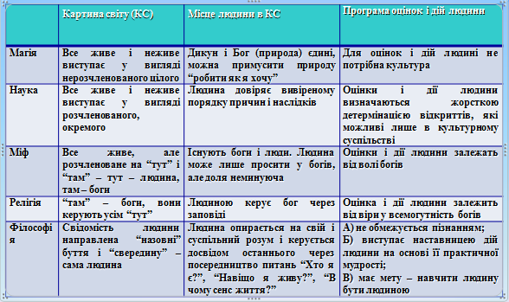

Slide 12
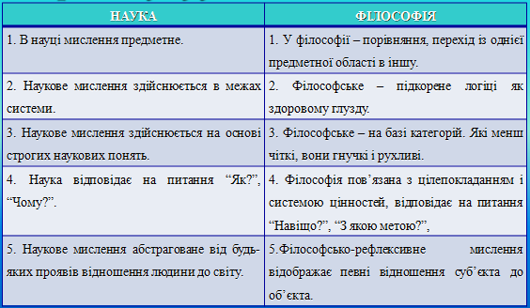
Філософія і наука: єдність і відмінність по предмету і функціям

Slide 13
Структура філософського знання
Онтологія
Філософська антропологія
Гносеологія
Методологія
Галузі
філософії
Філософська логіка
Історія
філософії
Аксіологія
Праксеологія
Філософія
релігії
Етика
Естетика

Slide 14
Cпецифіка філософського знання полягає в тому, що, будучи надзагальним, воно, на відміну від наукового, не має чіткого укорінення у факти. А на відміну від мистецтва, з яким його споріднює оцінювальне відношення до дійсності, філософія все-таки ґрунтується на засадах розуму, передбачає певну, хоч і не чітку, відповідність дійсності.

Slide 15
Філософія — теоретичний світогляд, вчення, яке прагне осягнути всезагальне у світі, в людині і суспільстві.
Предметом філософії є найбільш загальні засади сущого (буття — небуття, простір — час, причинність, сенс людського існування, істина, добро, свобода тощо), з яких «конструюється» світ.

Slide 16
Предмет філософії
Світ як ціле
Вчення про буття світу, вивчає філософська онтологія.
Основні проблеми: як виникає, існує і в якому напрямку розвивається цей світ.
Суспільство як цілісність
Вивчає соціальна філософія (філософія історії).
Основні проблеми: співвідношення суб’єктивного та об’єктивного, скінченного і нескінченного у суспільстві.
Людина
Вивчає філософська антропологія (вчення про природу і сутність людини).
Основні проблеми: співвідношення об’єктивного та суб’єктивного, скінченного і нескінченного у людині.
Пізнання світу
Вивчає гносеологія (вчення про пізнання світу).
Основні проблеми: можливість чи неможливість адекватного відображення світу.

Slide 17
Предмет філософії (продовження)
Перетворення буття
Вивчає праксеологія (вчення про практичну діяльність).
Основні проблеми: ефективність перетворення буття.
Моральні відносини
Вивчає етика.
Основні проблеми: мораль, взаєморозуміння, спілкування.
Ціннісно-орієнтаційна діяльність
Вивчає аксіологія (наука про цінності).
Основні проблеми: реалізація життєвого сенсу, найважливіших людських цінностей.
Естетичне опанування світом
Вивчає наука естетика.
Основні проблеми: діяльність за закономірностями краси.
Релігійне ставлення до світу
Вивчає філософія релігії.
Основні проблеми: чи можливе у цьому світі існування чогось святого.

Slide 18
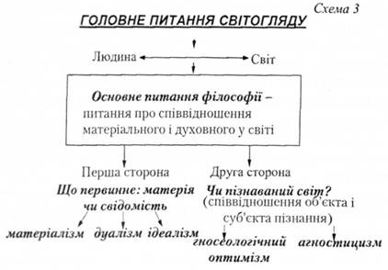

Slide 19

Основне питання філософії
це питання про відношення свідомості до буття й духовного до матеріального, проблема цього відношення має два аспекти:
1) онтологічний, що первинне?
2) гносеологічний, чи можна пізнати світ?

Slide 20
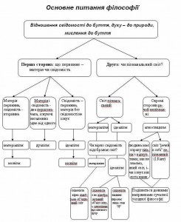

Slide 21
Матеріалізм
– філософський напрям, який при вирішенні основного питання філософії стверджує, що буття, природа, матеріальне є первинним, а дух, свідомість, ідеальне – вторинним.

Slide 22
Ідеалізм
– філософський напрям, який при вирішенні основного питання філософії стверджує, що дух, свідомість, мислення, ідеальне є первинним, а буття, природа, матеріальне – вторинним.

Slide 23
Метод – сукупність правил дії (наприклад, набір і послідовність певних операцій), спосіб, знаряддя, які сприяють розв'язанню теоретичних чи практичних проблем
ДІАЛЕКТИЧНИЙ
МЕТОДИ
ФІЛОСОФІЇ
ФЕНОМЕНОЛОГІЧНИЙ
ТРАНСЦЕНДЕНТАЛЬНИЙ
ГЕРМЕНЕВТИЧНИЙ

Slide 24
Світоглядна - пов'язана із системним абстрактно-теоретичним, понятійним поясненням світу
Загальнометодологічна – полягає у формуванні загальних принципів і норм одержання знань, її координації та інтеграції
Пізнавальна (гносеологічна) – полягає в поясненні найбільш загальних принципів буття та вихідних основ мислення
Функції
філософії
Прогностична – розкриває загальні тенденції (передбачення) розвитку людини і світу
Критична – за принципом «піддавай усе сумніву» виконує антидогматичну роль у розвитку знань
Аксіологічна – вимагає дослідження об'єкта з точки зору найрізноманітніших цінностей
Соціальна – завдяки якій соціальне буття не лише одержує необхідну інтерпретацію, а й може зазнати змін
Гуманістична – шляхом утвердження позитивного сенсу і мети життя, формування гуманістичних цінностей та ідеалів виконує роль інтелектуальної терапії
Освітня – пов'язана з впливом філософії на свідомість людей

Slide 25
Основні етапи розвитку філософії
Давня філософія (VII ст. до н.е. — V ст. н.е.). її репрезентують давньоіндійська філософія (веданта, міманса, вайшешика, санкх'я, йога тощо), давньокитайська (Лао-цзи, Кун-цзи, Лунь Юй та ін.), давньогрецька (Піфагор, Сократ, Платон, Арістотель та ін.).
Середньовічна філософія (VI ст. — XV ст. н.е.). На її теренах працювали такі видатні мислителі, як А. Аврелій (Блаженний), Ф. Аквінський, Абу Алі Ібн-Сіна та ін.
Філософія Нового часу (XVI ст. — перша половина XIX ст.).
У ній виокремлюються:
доба Відродження (М.Кузанський, М. Коперник, Дж. Пікко делла Мірандола, Дж. Бруно);
Просвітництво і бароко (Ф. Бекон, Т. Гоббс, Дж. Локк, Р. Декарт, Б. Спіноза, Г.-В. Лейбніц та ін.);
німецька класична філософія (І. Кант, І. Фіхте, Ф.-В.-Й. Шеллінг, Г.-В.-Ф. Гегель);

Slide 26
Основні етапи розвитку філософії
Сучасна філософія (друга половина XIX — XX ст.). її репрезентують такі філософські течії:
позитивізм (неопозитивізм, постпозитивізм — О. Конт, Г. Спенсер, Е. Мах, Р. Авенаріус, К. Поппер, М. Шлік, Р. Карнап та ін.);
екзистенціалізм (М. Гайдеггер, К. Ясперс, Ж.-П. Сартр, Г. Марсель, А.Камю та ін.);
філософія життя (3. Фрейд, Ф. Ніцше, А. Бергсон та ін.);
філософія науки (Т. Кун, І. Лакатос, П. Фейєрабенд та ін.);
філософська антропологія (М. Шелер, Г. Плесснер, А. Гелен);
неотомізм (Ж. Марітен, Е. Жільсон, Ю. Бохенський та ін.);
феноменологія (Е. Гуссерль, Ф. Брентано, П. Рікер та ін.);
герменевтика (Ф. Шлегель, Ф. Шлейєрмахер, В. Дільтей та ін.);
структуралізм (К. Леві-Строс, М.-П. Фуко);
прагматизм (Ч. Пірс, В. Джеме, Дж. Дьюї).

Slide 27
Практичне значення філософії
полягає в тім, що вона дозволяє свідомо формувати професійний світогляд юриста, допомагає зрозуміти суть права, забезпечувати верховенство права в повсякденному житті.

Slide 28
Філософські настанови-максими
Даремне вчення того філософа, яке не рятує душу від певної недуги!
Епікур
Недостатньо лише отримати знання; треба знайти їм застосування. Недостатньо тільки бажати; треба творити.
Йоган Гете
Доброта і скромність — ось дві риси, які ніколи не повинні втомлювати людину!
Стівен Роберт Льюїс
Життя — це чудова пригода, щоб заради успіху терпіти невдачі.
Річард Олдінгтон

Slide 29

Дякуємо за увагу!
КІНЕЦЬ

